Slide 1
8. НЕСИММЕТРИЯ ПЕРЕХОДНЫХ ПРОЦЕССОВ

Slide 2
8.1 Применение метода симметричных составляющих к расчету несимметричных КЗ
Для практических расчетов применяется метод симметричных составляющих.
Суть метода - любую несимметричную трехфазную систему можно представить в виде трех симметричных систем.

Slide 3
1-система прямой последовательности чередования фаз
2-обратной последовательности
3-система нулевой последовательности из трех равных векторов, совпадающих по фазе

Slide 4
Каждая фаза состоит из векторов

Slide 5
Система величин прямой последовательности
обратной последовательности
нулевой последовательности

Slide 6
а – оператор,
или в комплексной форме

Slide 7
Поворот вектора на 120⁰ против часовой стрелки означает умножить вектор на оператор а,
- на 240⁰ против часовой стрелки означает умножить вектор на оператор а²

Slide 8
Соотношение между операторами

Slide 9
для определения симметричных составляющих достаточно вычислить симметричные составляющие для одной фазы, по ним определить симметричные составляющие других фаз и полные значения фазных величин

Slide 10
и рассчитываются три простые схемы
Составляющие одной фазы А
прямой последовательности
обратной последовательности

Slide 11
нулевой последовательности
При расчете не учитывается
насыщение магнитных систем;
сопротивления всех трех фаз одинаковы.
Но сопротивления разных
последовательностей могут отличаться.

Slide 12
При 2-хфазном КЗ токи и напряжения раскладываются на
- прямой
- и обратной последовательности.
При 2-х фазном и однофазном КЗ
на землю раскладываются на
- прямой,
- обратной
- нулевой последовательности.

Slide 13
Несимметрия токов в сопротивлениях создает несимметричные падения напряжения,
которые можно разложить на симметричные составляющие.
Падения напряжения создаются токами своей последовательности и имеют вид

Slide 14
В симметричных трехфазных цепях применяется принцип наложения, что позволяет предположить, что отдельные составляющие действуют независимо друг от друга и составить схемы разной последовательности.
Достаточно вычислить симметричные составляющие одной фазы, по которой определить остальные.

Slide 15
При симметричных КЗ напряжение прямой последовательности равно нулю,
при несимметричных – не равно нулю.
Генераторы создают только симметричную систему прямой последовательности.
Поэтому в схемах замещения указывают только ЭДС прямой последовательности.

Slide 16
Выражения для симметричных составляющих
где - фазное значение результирующей ЭДС прямой последовательности.

Slide 17
Протекание токов разной последовательности условно и рассматривается как результат КЗ с напряжениями разной последовательности.
Напряжения прямой последовательности по мере приближения места КЗ к источнику питания возрастают, а напряжения обратной и нулевой последовательностей уменьшаются до нуля.

Slide 18
8.2 Сопротивления разных последовательностей
Элементы схем замещения представляют сопротивлениями и ЭДС.
Сопротивление прямой последовательности
– это сопротивления при симметричном режиме.

Slide 19
Для схем обратной последовательности сопротивления с элементами, у которых взаимоиндукция не зависит от чередования фаз (ВЛ, КЛ, Т, АТ)
сопротивления прямой и обратной последовательности равны.
Индуктивное сопротивление обратной последовательности СД и АД допустимо принимать численно равным индуктивной составляющей их сопротивления короткого замыкания.

Slide 20
В общем случае Х₁≠Х₂.
Для генераторов с демпферными
обмотками .
Сопротивление обратной последовательности обобщенной нагрузки узла в относительных единицах, следует принимать равным: при напряжении сети 35 кВ и более
и при меньшем напряжении

Slide 21
Схема замещения нулевой последовательности существенно отличается от схем прямой и обратной последовательностей.
Ее конфигурация определяется положением расчетной точки КЗ и схемами соединения обмоток
тр-ров, автотр-ров расчетной схемы.

Slide 22
Для составления схемы замещения нулевой последовательности, следует допустить, что в точке несимметричного КЗ все фазы соединены между собой накоротко и между этой точкой и землей приложено напряжение нулевой последовательности.

Slide 23
Затем, от точки КЗ поочередно в разные стороны, на каждой ступени напряжения расчетной схемы выявить возможные пути циркуляции токов нулевой последовательности
(циркуляция этих токов возможна только в тех ветвях, которые образуют контуры для замыкания токов через землю и параллельные ей цепи) и соответственно определить элементы этой схемы, которые должны быть введены в схему замещения.

Slide 24
Циркуляция токов нулевой последовательности возможна только в том случае, если обмотка трансформатора, обращенная в сторону расчетной точки КЗ, соединена в звезду с заземленной нейтралью.
Сопротивление нулевой
последовательности трансформатора со
стороны обмотки, соединенной в треугольник
или звезду с незаземленной нейтралью,
бесконечно велико, поэтому трансформаторы
с указанными схемами соединения и все
находящиеся за ними элементы исходной
расчетной схемы в схему замещения нулевой
последовательности не входят.

Slide 25
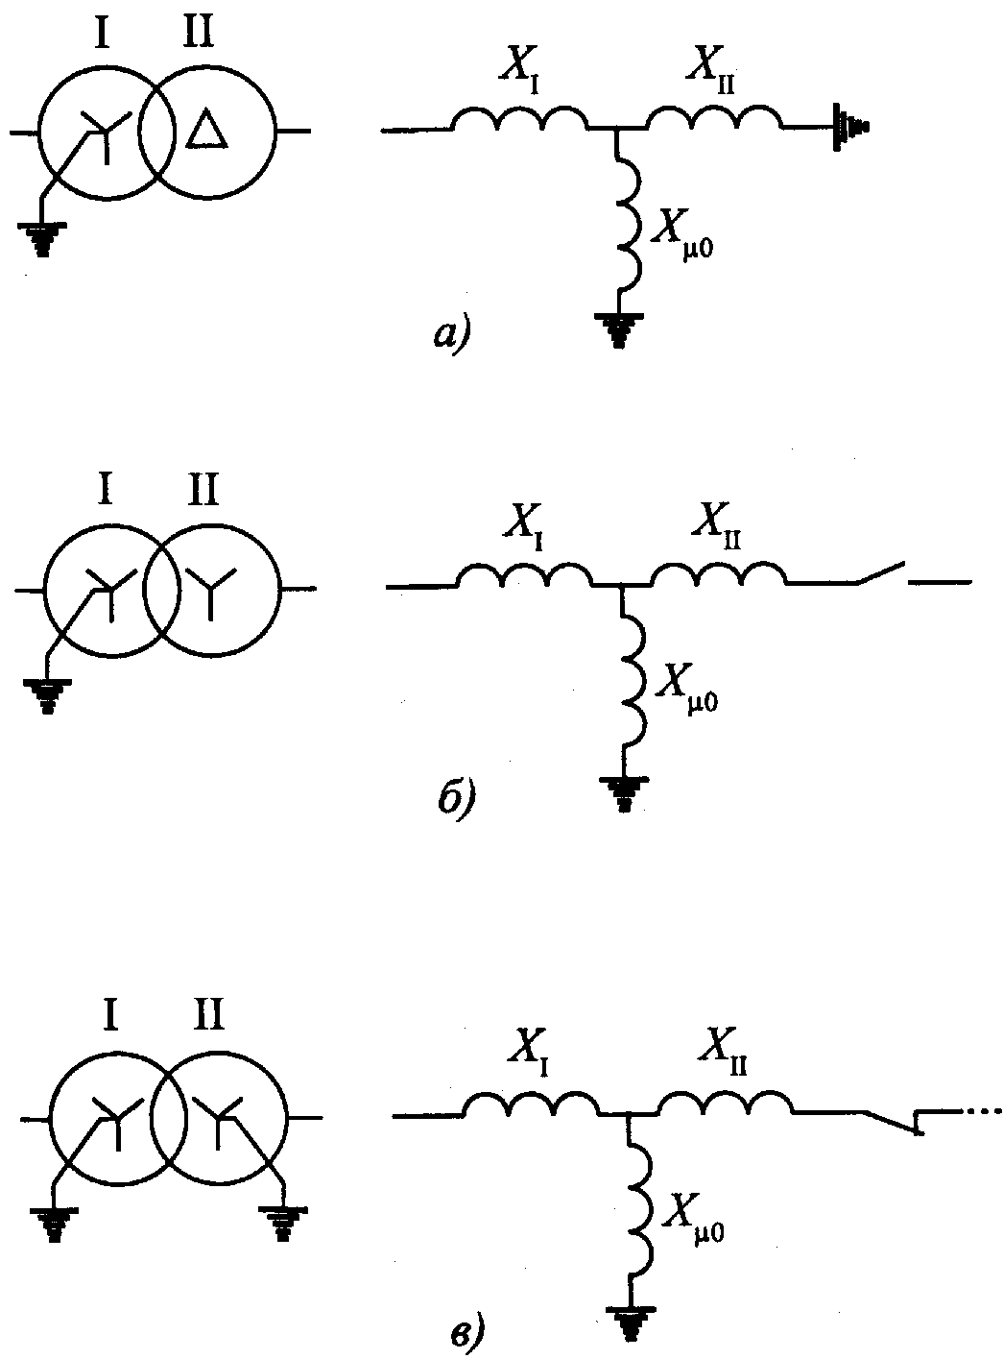
X_{μ0} во много раз больше сопротивлений
рассеяния обмоток Х_{I} и Х_{II} и
в исходной схеме замещения нулевой
последовательности трансформатор
представляется в виде одного
индуктивного сопротивления X_{т0} = X_{I} +Х_{II},

Slide 26
Если в исходной расчетной схеме за таким тр-ром имеются какие-либо элементы (трансформаторы, генераторы, воздушные или кабельные линии и т.д.), то независимо от их вида и схемы соединения их обмоток эти элементы в схему замещения нулевой последовательности не вводятся.
(ЭДС нулевой последовательности, в обмотке треугольник, полностью компенсируется падением напряжения от тока нулевой последовательности в индуктивном сопротивлении рассеяния этой обмотки, и напряжение нулевой последовательности на выводах этой обмотки равно нулю).

Slide 27
Циркуляция токов нулевой
последовательности в обмотке,
соединенной в звезду, невозможна.
Поскольку у тр-ров с напряжением
свыше 1 кВ сопротивление Х_{μ0}
значительное и в схему замещения
нулевой последовательности такие
тр-ры не вводят.

Slide 28
Тр-тор необходимо вводить
в исходную схему замещения нулевой
последовательности только в том
случае, если на стороне обмотки II имеется
контур для циркуляции токов нулевой
последовательности (имеются в виду
электроустановки напряжением свыше 1 кВ,
когда Хμ0 >> Х_{I}+Х_{II}).

Slide 29
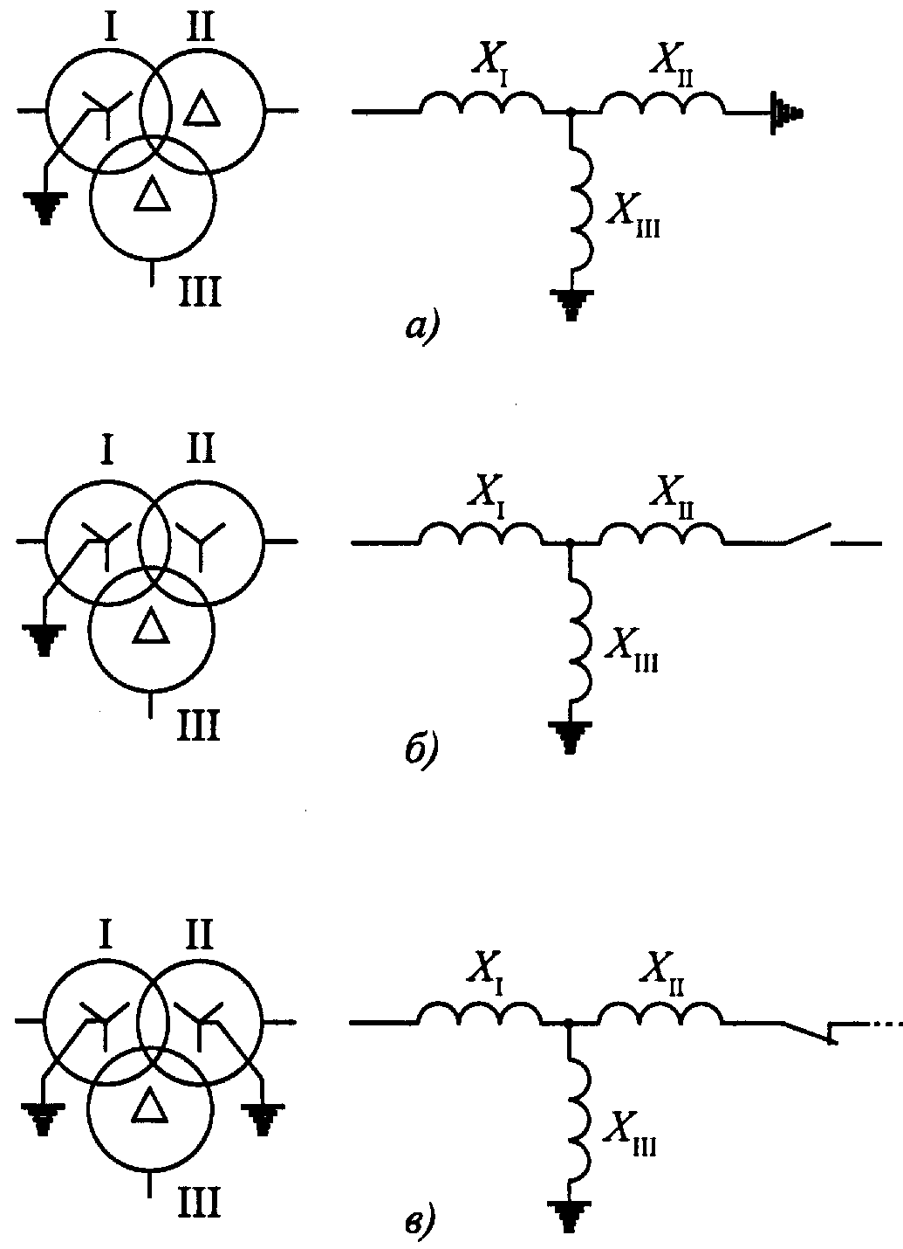
Компенсация тока нулевой последовательности обмотки, обращенной к расчетной точке КЗ,
осуществляется токами обеих обмоток,
соединенных треугольником.
При этом сопротивление нулевой
последовательности трансформатора
X_{т0} = Х_{I} + (Х_{II} // Х_{III} )

Slide 30
В звезде с изолированной нейтралью,
протекание тока нулевой
последовательности невозможно.
поэтому сопротивление нулевой
последовательности
такого трансформатора
Xт0 = Х_{I} + Х_{III}

Slide 31
Циркуляция тока нулевой
последовательности возможна
и в обмотке II, если в сети,
электрически связанной с этой обмоткой,
обеспечены условия для замыкания
этого тока.

Slide 32
Схема замещения нулевой последовательности автотр-тора, который имеет обмотку, соединенную треугольником, а его нейтраль заземлена наглухо, аналогична схеме замещения нулевой последовательности трехобмоточного трансформатора, у которого обмотки соединены по схеме Y₀/Y₀/Δ

